Slide 1
IJ-131
868.941
Relatório
Mensal
por
Componente
Peças produzidas
Mai/2024 → Mar/2026
13
Compostos utilizados
23 meses de operação
Análise de desempenho · Mai/2024 → Mar/2026
0,89 %
Produção · Qualidade · Manutenção
Taxa de refugo
7.744 peças refugadas

Slide 2
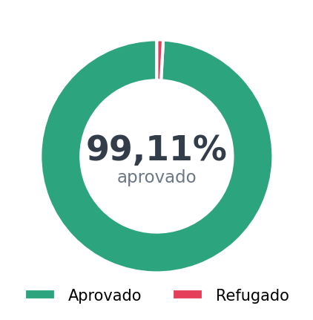
Visão Executiva da Produção
IJ-131
868.941
23
13
0,89 %
Total Produzido
Meses de Operação
Compostos Distintos
Taxa de Refugo
peças
Mai/2024 → Mar/2026
utilizados
7.744 peças
Destaques do Período
Aprovado vs. Refugado
✓
Pico de produção em Jul/2025: 213.912 peças
✓
N148/18 lidera com 59,61 % da produção total
✓
Taxa de refugo de 0,89 % no período
✓
Última troca em 15/02/2025 — próxima prescrita em 18/11/2025
Relatório Mensal — Componente IJ-131
Mai/2024 → Mar/2026

Slide 3
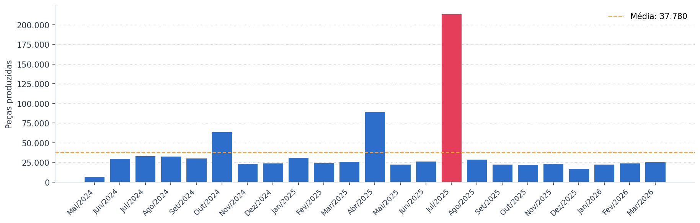
Tendências de Produção Mensal
IJ-131
213.912
37.780
7.186
Pico de Produção
Média Mensal
Menor Mês
Jul/2025 — recorde do período
Calculada sobre 23 meses
Mai/2024 — menor volume registrado
Relatório Mensal — Componente IJ-131
Mai/2024 → Mar/2026

Slide 4
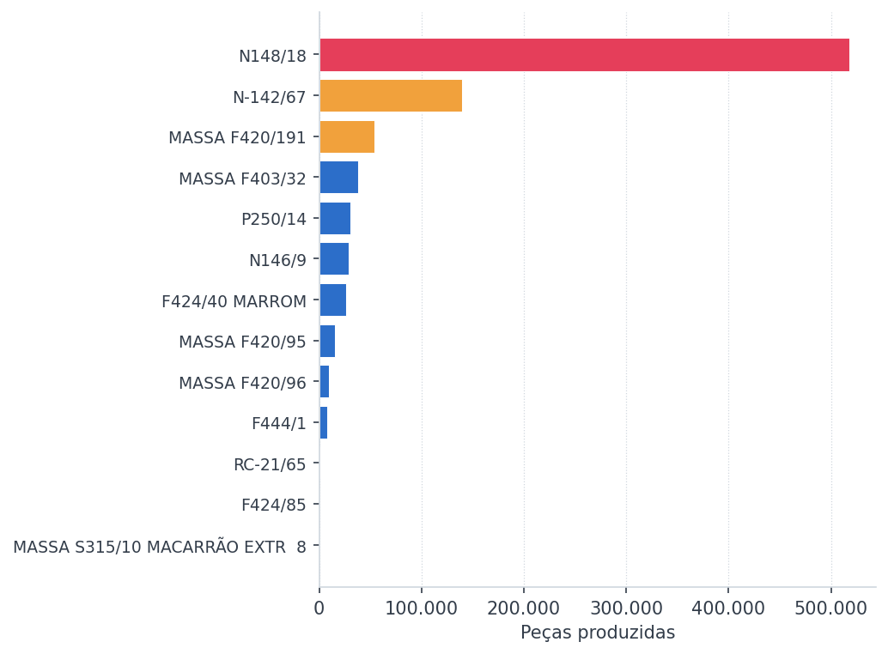
Análise de Materiais e Compostos
IJ-131
Volume por Composto
Composto Dominante
N148/18
59,61 %
517.963
do total produzido
peças
22 meses com uso
3.866 peças refugadas
Composto
Produzido
% Total
Refugo
Meses
N148/18
517.963
59,61 %
3.866
22
N-142/67
139.753
16,08 %
853
19
MASSA F420/191
53.627
6,17 %
825
10
MASSA F403/32
38.010
4,37 %
593
9
P250/14
30.415
3,50 %
662
5
N146/9
28.798
3,31 %
292
6
Relatório Mensal — Componente IJ-131
Mai/2024 → Mar/2026

Slide 5
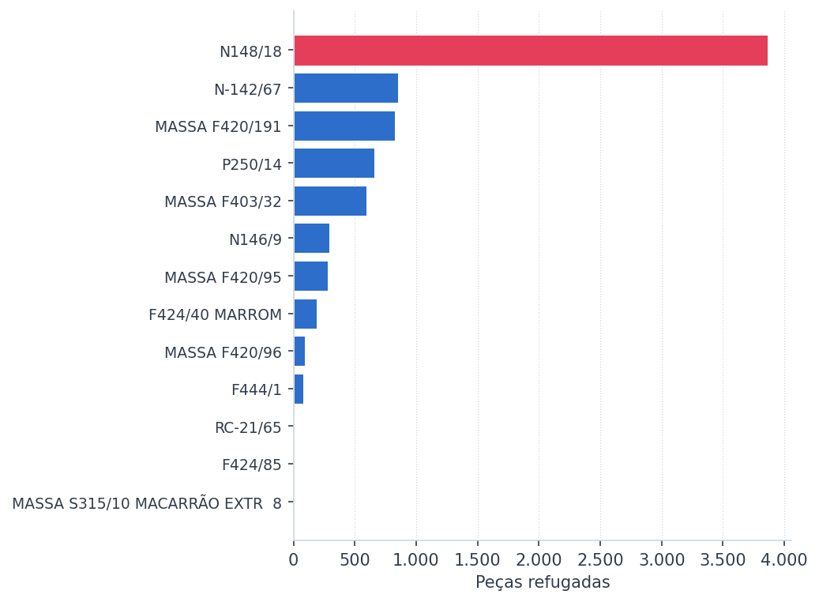
Controle de Qualidade — Taxa de Refugo
IJ-131
Refugo por Composto
0,89 %
Taxa de Refugo Global
7.744
868.941
Peças refugadas
Total produzido
Dentro do limite aceitável
Análise de Qualidade
●
N148/18: maior volume de refugo absoluto (3.866 peças)
●
MASSA S315/10 MACARRÃO EXTR 8+/- 1mm: zero refugo registrado em 1 mês(es) de uso
✓
Taxa mensal estável — sem pico de rejeição significativo
✓
Refugo geral abaixo de 1,5 % no período
Relatório Mensal — Componente IJ-131
Mai/2024 → Mar/2026

Slide 6
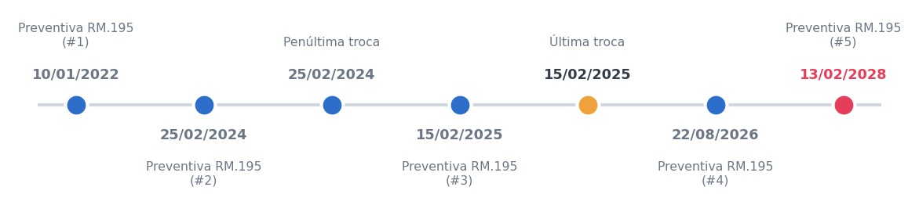
Estratégia de Manutenção Preventiva
IJ-131
Histórico de Manutenções RM.195
ATRASADO
-160
dias restantes
18/11/2025
Próxima manutenção
Componente
Valor Atual
Referência
Fator
Efeito
Última troca: 15/02/2025
T_base
356,0
Mediana histórica
—
Ponto de partida
Níveis de Urgência
Ampl. cil./fuso
cil. 0,005 / fuso 0,050
—
1,0000
Fator neutro
ATRASADO
< 0 dias
Massa pós-troca
6.796,25
mediana janelas anteriores: 3.550,29
0,7000
consumiu **1,91×** a massa típica → antecipa a próxima troca (×0,700)
URGENTE
0 – 29 dias
Ociosidade
27
Últ. prod. → hoje
—
Desliza data p/ frente
ATENÇÃO
30 – 89 dias
T_prescrito
249,2 dias
356,0 × 1,0000 × 0,7000
—
Data: 18/11/2025
✓ OK — ATUAL
≥ 90 dias
Relatório Mensal — Componente IJ-131
Referência: 27/04/2026

Slide 7
Conclusões e Insights Operacionais
IJ-131
Principais Conclusões
Scorecard Operacional
Produção Consistente
Volume Total
868.941 peças
868.941 peças em 23 meses com pico histórico de 213.912 em Jul/2025
Período
23 meses
Dominância do N148/18
Compostos
13 tipos
59,61 % da produção — composto principal por 22 meses
Taxa de Refugo
0,89 %
Pico Mensal
213.912 peças — Jul/2025
Qualidade Controlada
Taxa de refugo de apenas 0,89 % — desempenho estável em todo o período
Próxima Manutenção
18/11/2025 (-160 dias)
Manutenção Planejada
Próxima intervenção prevista para 18/11/2025 — -160 dias de folga operacional
Relatório Mensal — Componente IJ-131
Mai/2024 → Mar/2026

